Slide 1
Java
Chapter 13. AWT와 애플릿
의
정석
http://www.javachobo.com
Java의 정석
제 13 장
AWT와 애플릿

Slide 2
Java
Chapter 13. AWT와 애플릿
의
정석
http://www.javachobo.com
1. AWT(Abstract Window Toolkit)
1.1 AWT(Abstract Window Toolkit)란?
1.2 AWT의 구성
1.3 컴포넌트(Component)
1.4 컨테이너(Container)
2. AWT의 주요 컴포넌트
2.1 Frame
2.7 TextField
2.13 Dialog
2.2 Button
2.8 TextArea
2.14 FileDialog
2.3 Choice
2.9 Scrollbar
2.15 Font
2.4 List
2.10 Canvas
2.16 Color
2.5 Label
2.11 Panel
2.6 Checkbox
2.12 ScrollPane
3. 메뉴 만들기
3.1 메뉴를 구성하는 컴포넌트
3.2 PopupMenu

Slide 3
Java
Chapter 13. AWT와 애플릿
의
정석
http://www.javachobo.com
4. 레이아웃 매니저(Layout Manager)
4.1 레이아웃 매니저를 이용한 컴포넌트 배치
4.2 BorderLayout
4.4 GridLayout
4.3 FlowLayout
4.5 CardLayout
5. 이벤트 처리(Event handling)
5.1 이벤트(Event)란?
5.2 이벤트 처리(Event handling)
5.3 ActionEvent
5.4 Adapter클래스
6. AWT의 그래픽
6.1 paint()와 Graphics
6.2 AWT쓰레드와 repaint()
7. 애플릿(Applet)
7.1 애플릿(Applet)이란?
7.2 Applet의 생명주기(Life cycle)
7.3 Applet의 보안 제약(Security restriction)
7.4 Applet과 HTML태그

Slide 4
Java
Chapter 13. AWT와 애플릿
의
정석
http://www.javachobo.com
5. 이벤트 처리
(Event handling)

Slide 5
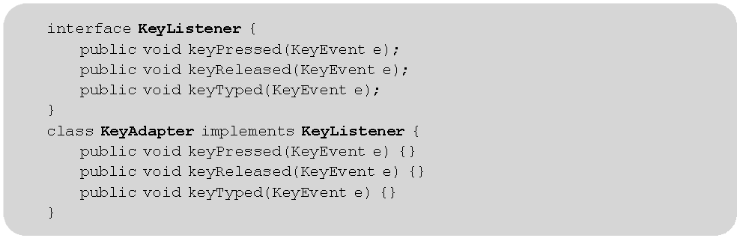
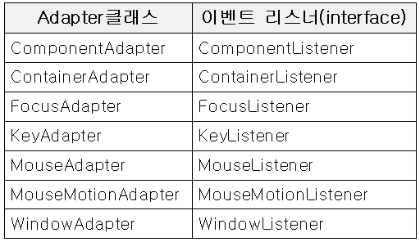
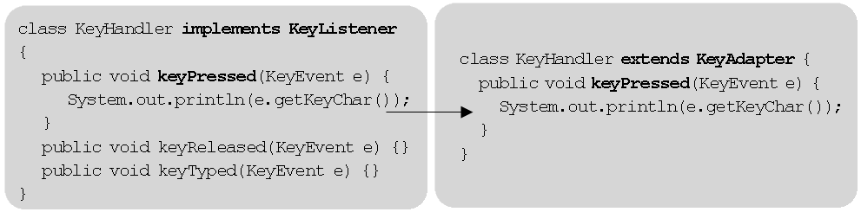
Java
Chapter 13. AWT와 애플릿
의
정석
http://www.javachobo.com
5.4 Adapter클래스
- Listener인터페이스를 아무런 내용없이 구현해 놓은 클래스

Slide 6
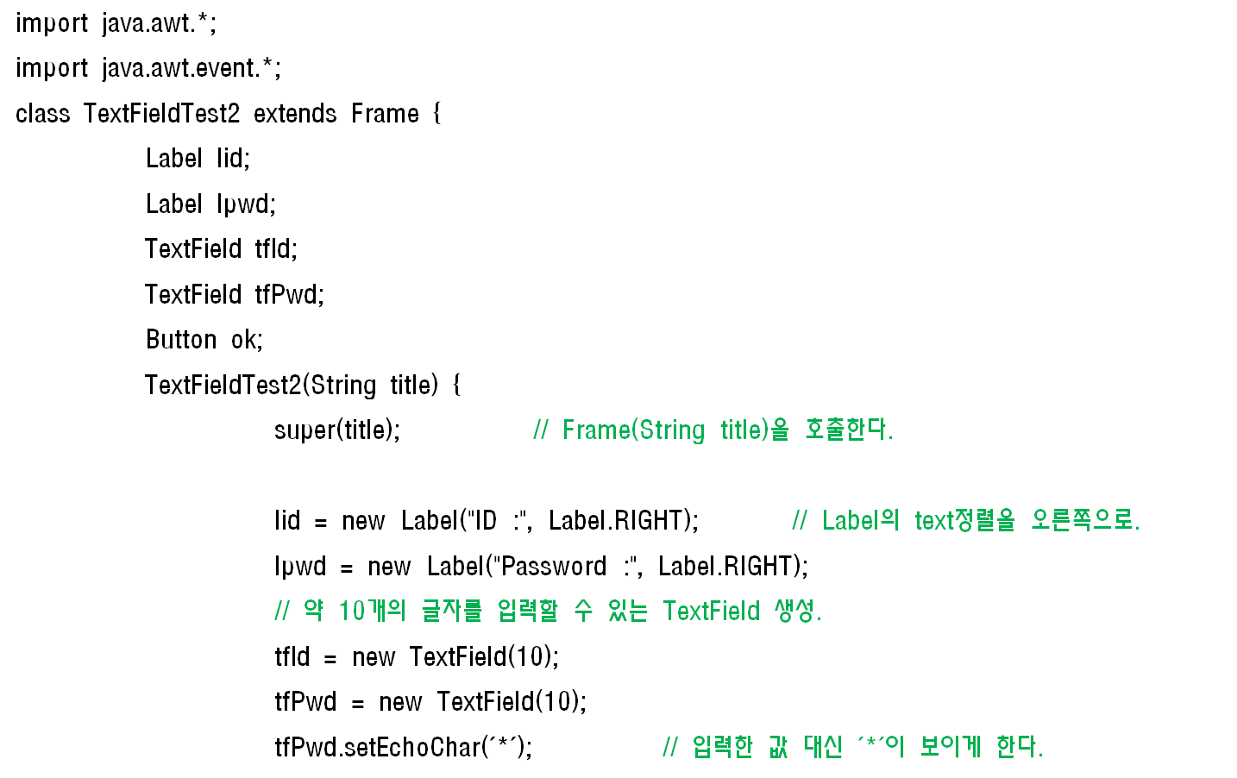



Java
예제 13-29 [1]
의
정석
http://www.javachobo.com

Slide 7
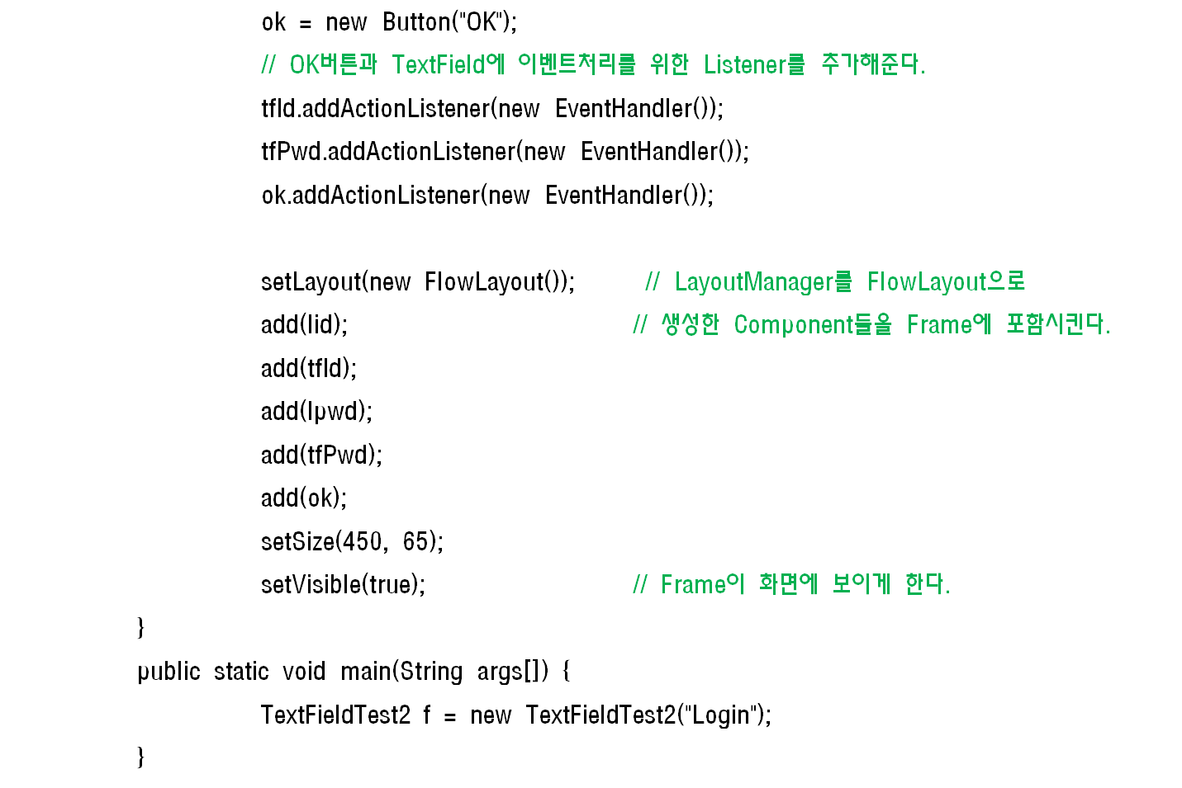
Java
예제 13-29 [2]
의
정석
http://www.javachobo.com

Slide 8
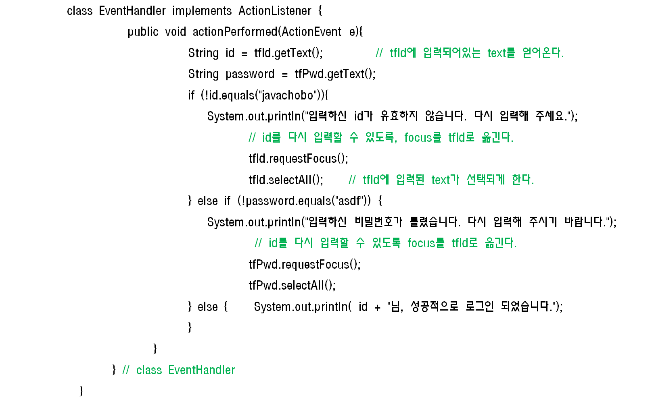
Java
예제 13-29 [3]
의
정석
http://www.javachobo.com

Slide 9
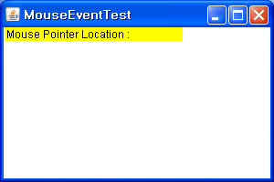
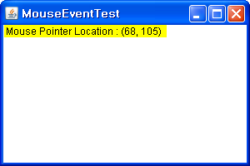
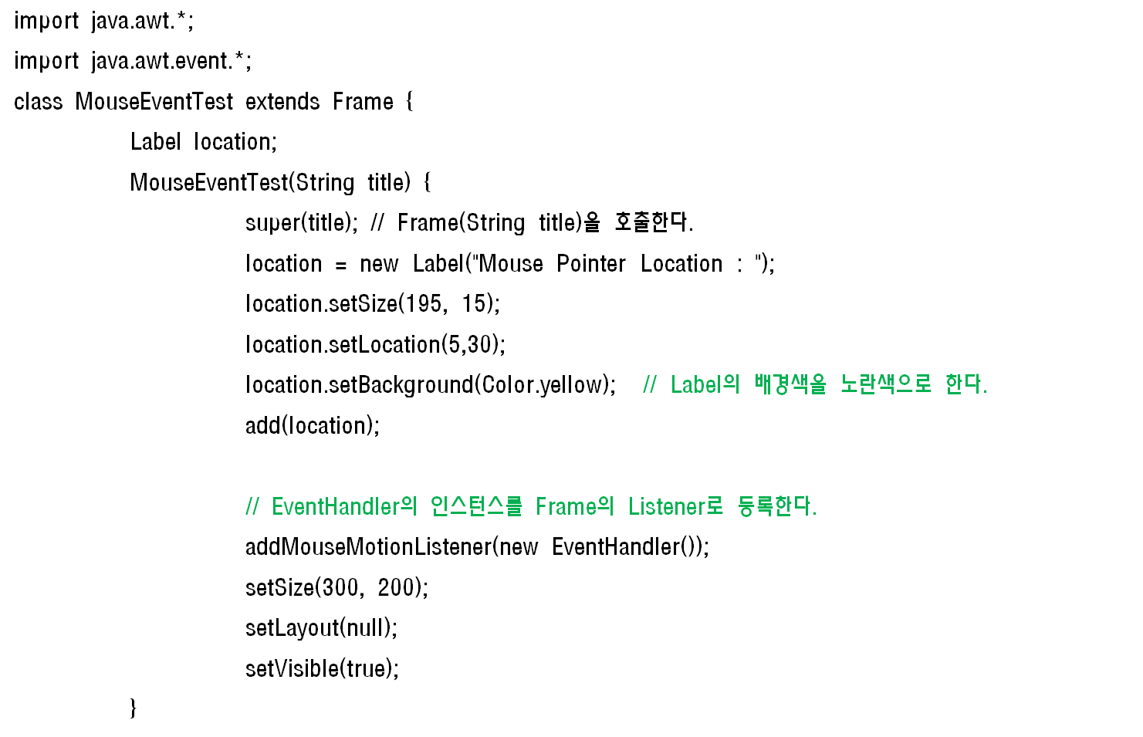
Java
예제 13-30 [1]
의
정석
http://www.javachobo.com

Slide 10
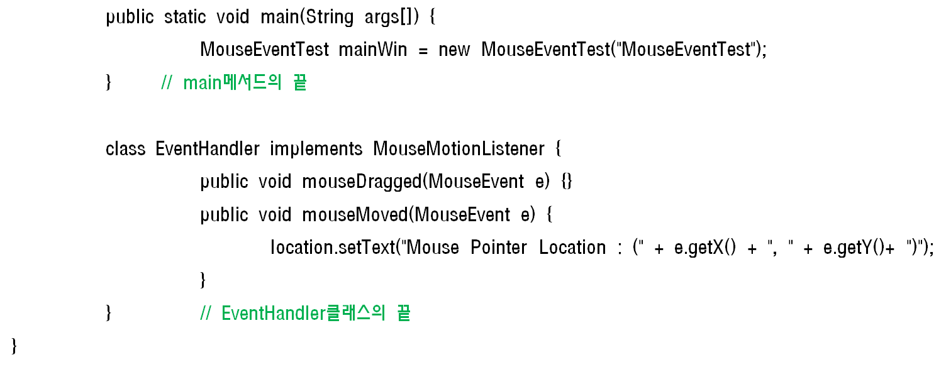
Java
예제 13-30 [2]
의
정석
http://www.javachobo.com

Slide 11
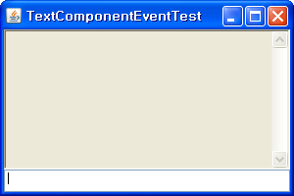
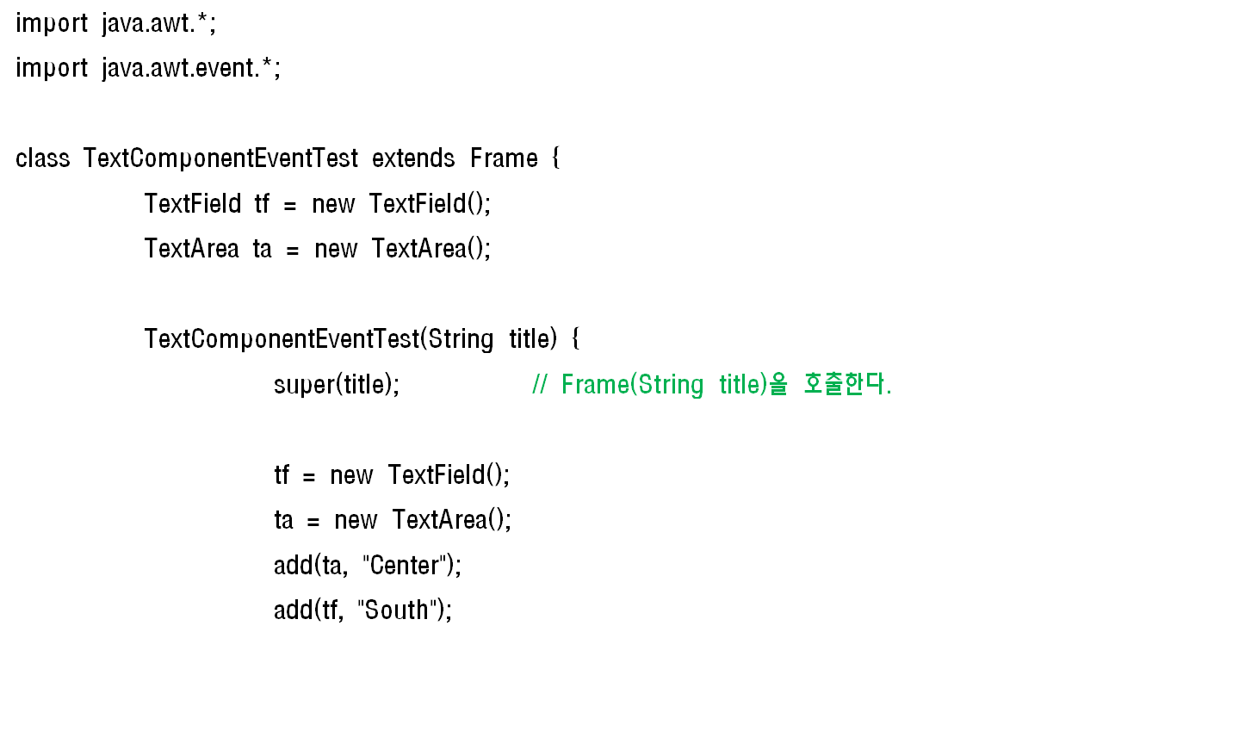
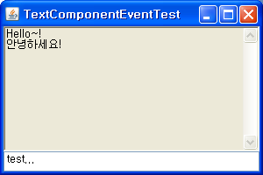
Java
예제 13-31 [1]
의
정석
http://www.javachobo.com

Slide 12
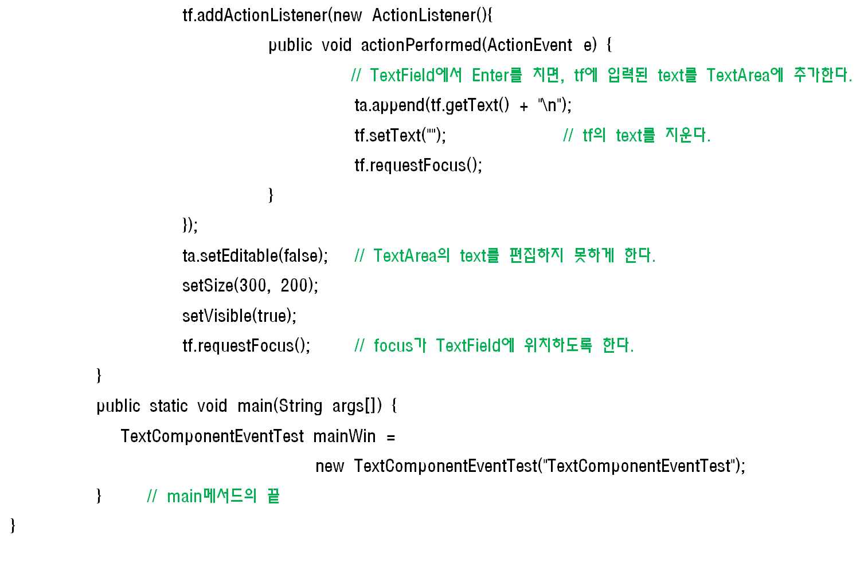
Java
예제 13-31 [2]
의
정석
http://www.javachobo.com

Slide 13
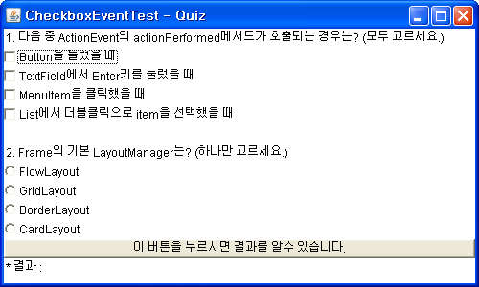
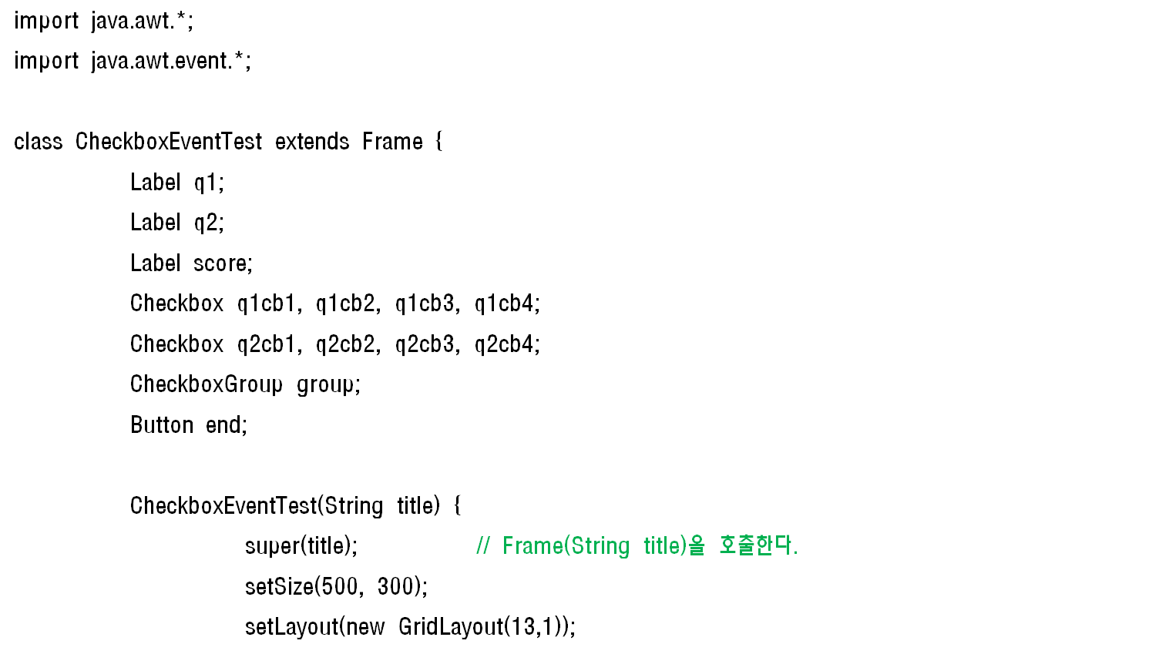
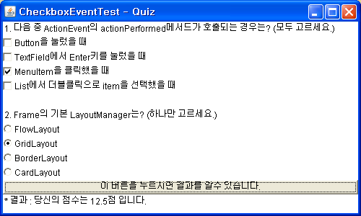
Java
예제 13-32 [1]
의
정석
http://www.javachobo.com

Slide 14
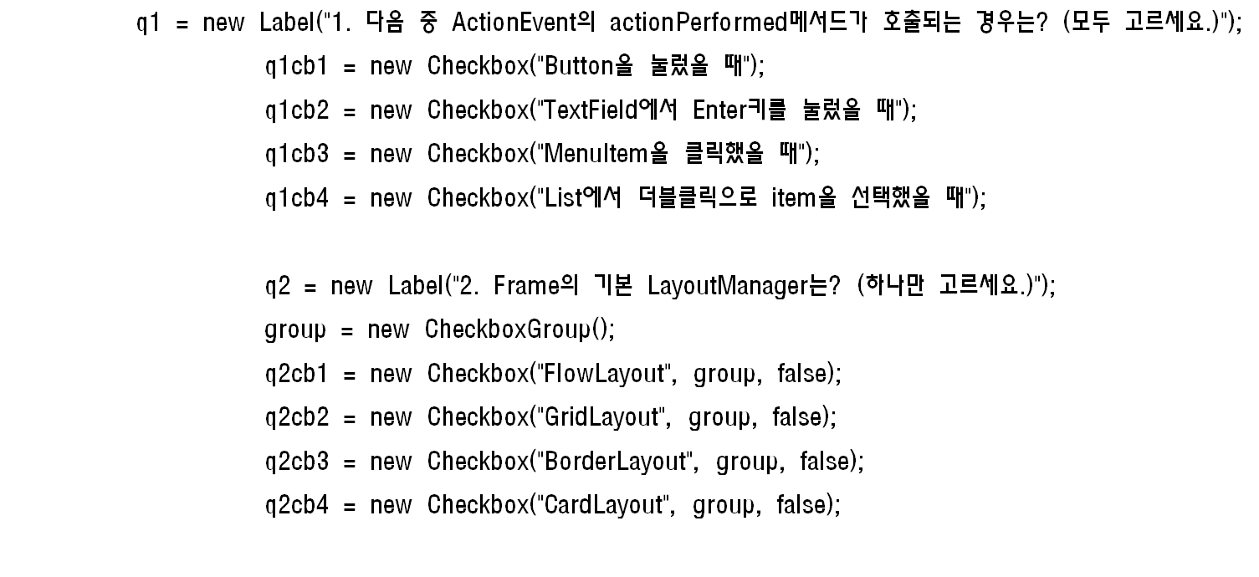
Java
예제 13-32 [2]
의
정석
http://www.javachobo.com

Slide 15
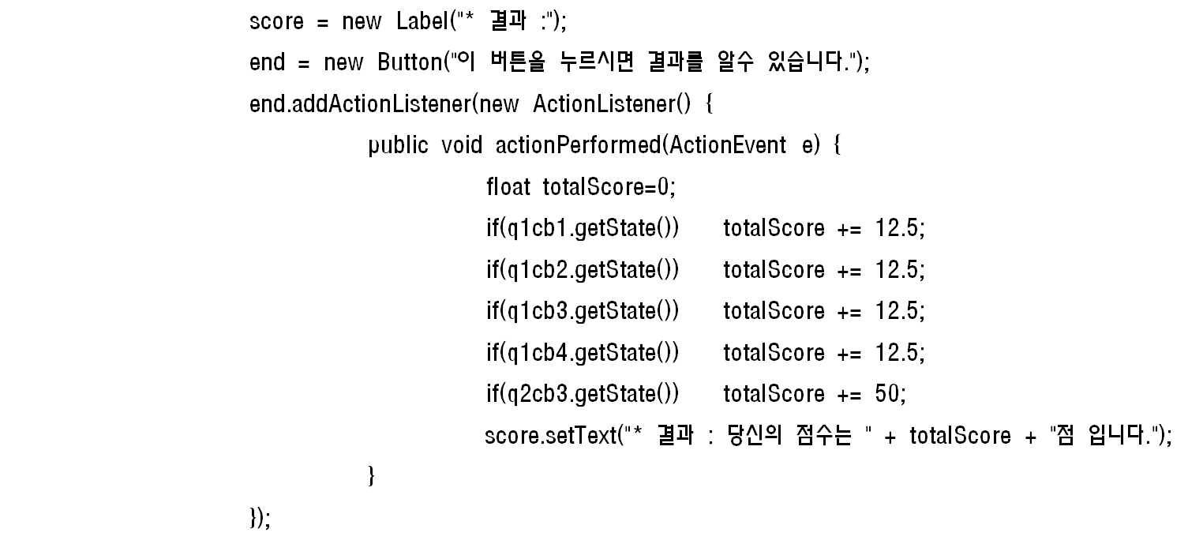
Java
예제 13-32 [3]
의
정석
http://www.javachobo.com

Slide 16
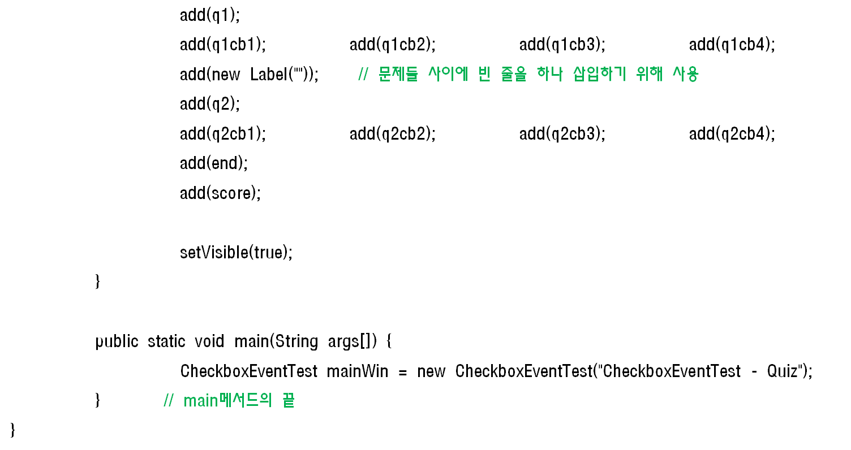
Java
예제 13-32 [4]
의
정석
http://www.javachobo.com

Slide 17
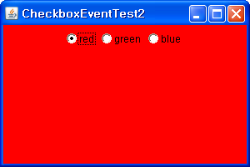
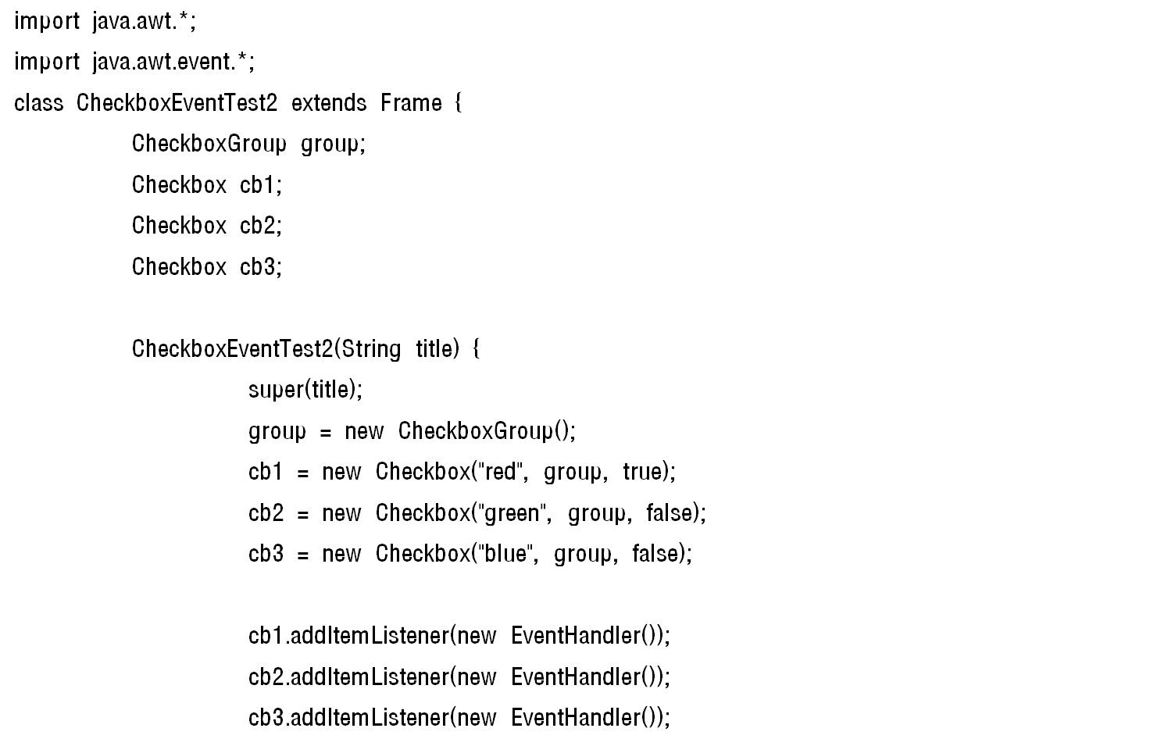
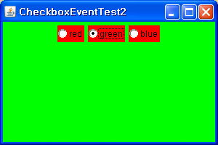
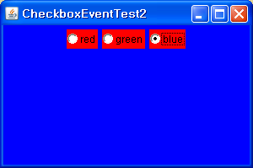
Java
예제 13-33 [1]
의
정석
http://www.javachobo.com

Slide 18
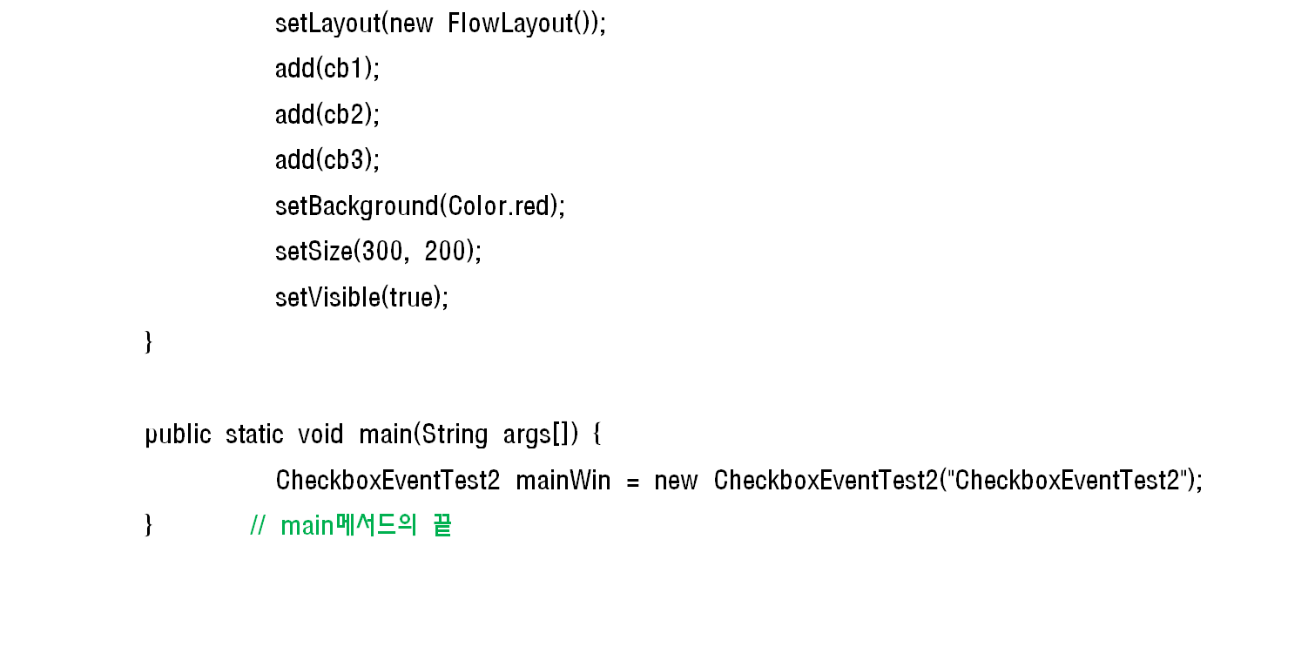
Java
예제 13-33 [2]
의
정석
http://www.javachobo.com

Slide 19
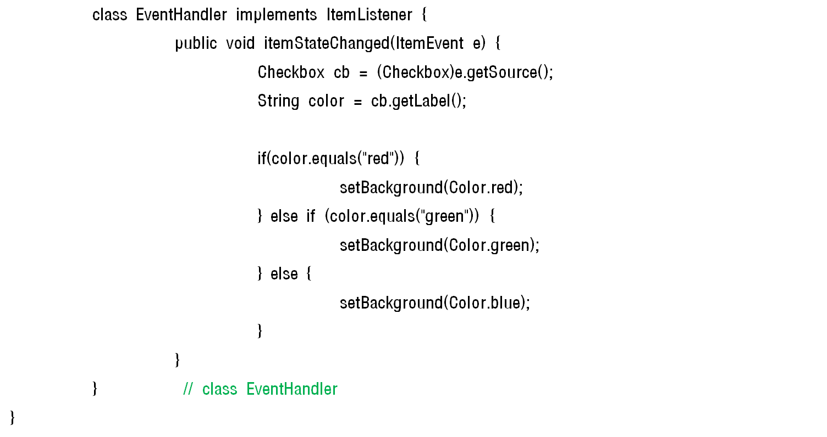
Java
예제 13-33 [3]
의
정석
http://www.javachobo.com

Slide 20
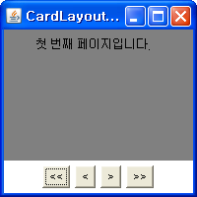
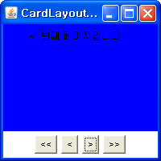
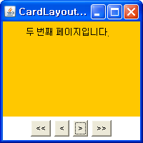
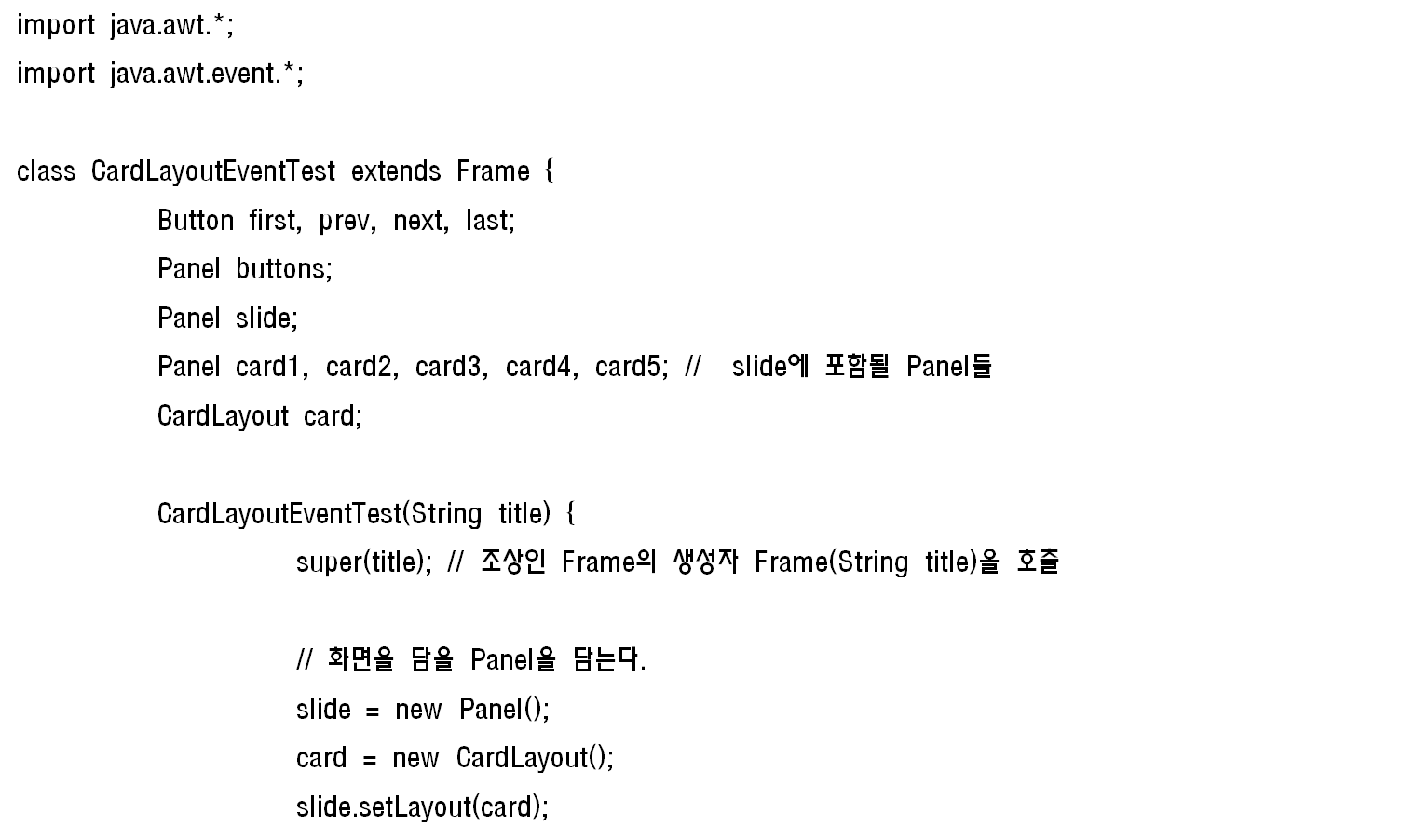
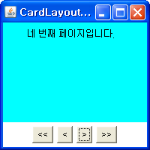
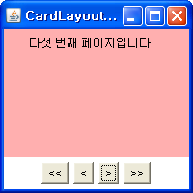
Java
예제 13-34 [1]
의
정석
http://www.javachobo.com

Slide 21
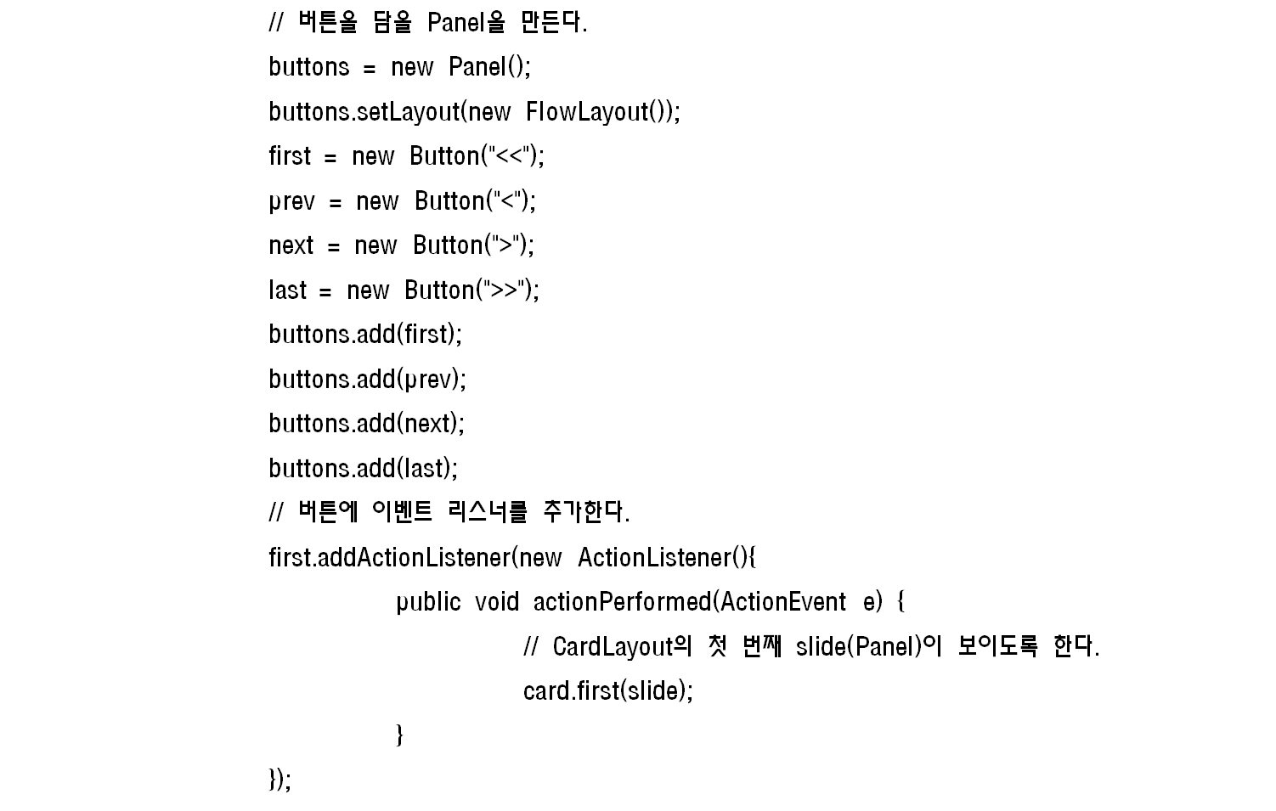
Java
예제 13-34 [2]
의
정석
http://www.javachobo.com

Slide 22
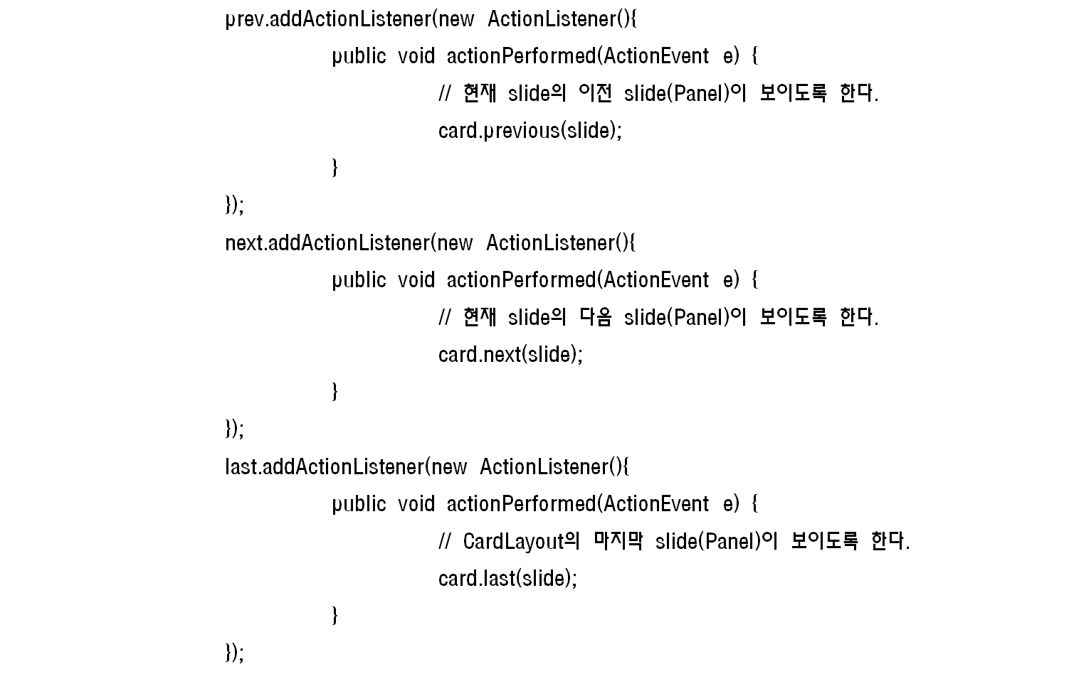
Java
예제 13-34 [3]
의
정석
http://www.javachobo.com

Slide 23
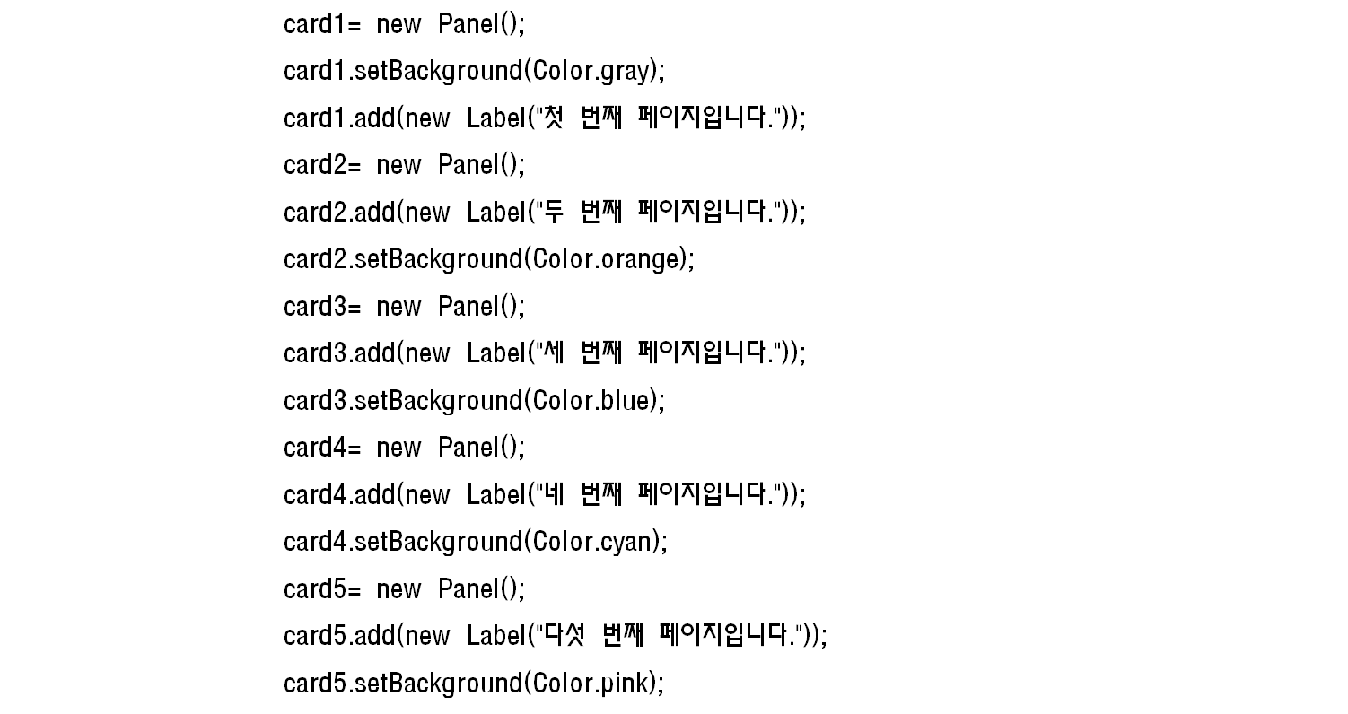
Java
예제 13-34 [4]
의
정석
http://www.javachobo.com

Slide 24
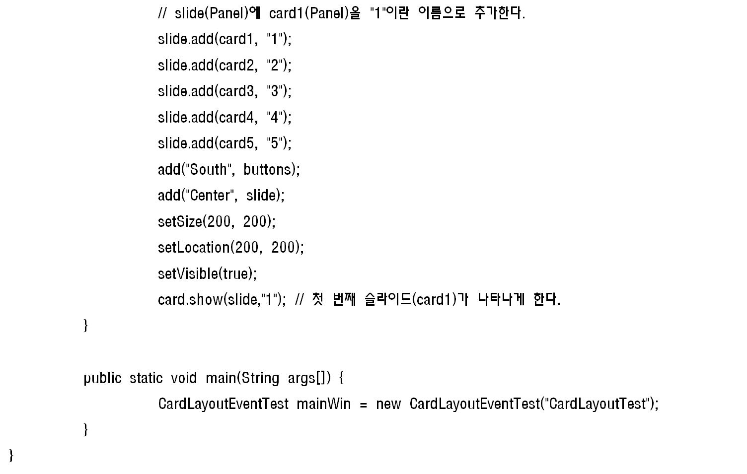
Java
예제 13-34 [5]
의
정석
http://www.javachobo.com

